Slide 1
Ethische Bewertung von KI in Assistenzsystemen
14.01.2026
Daniel Stoklosa

Slide 2
Inwiefern ist der Einsatz von KI in datenverarbeitenden
Assistenzsystemen ethisch vertretbar, wenn energieeffizientere
und technisch einfachere Alternativen existieren?
Ethische Bewertung von KI in Assistenzsystemen
1

Slide 3
Inhaltsverzeichnis
Ausgangsfrage
Technischer Hintergrund
Energieeffizientere Alternativen
Ethik & Sozialwissenschaft
Bewertungsrahmen
Fallstudie
Reflexion & Fazit
Ethische Bewertung von KI in Assistenzsystemen
2

Slide 4

Ausgangsfrage & Ziel der Arbeit
Inwiefern ist KI in datenverarbeitenden Assistenzsystemen ethisch vertretbar, wenn effizientere Alternativen existieren?
KI wird eingesetzt weil sie “innovativ” ist
Ökologische und soziale Folgen werden ausgeblendet
Bezug auf Praxisprojekt “KI Formularassistent”
[ Quelle ]
Ethische Bewertung von KI in Assistenzsystemen
3

Slide 5
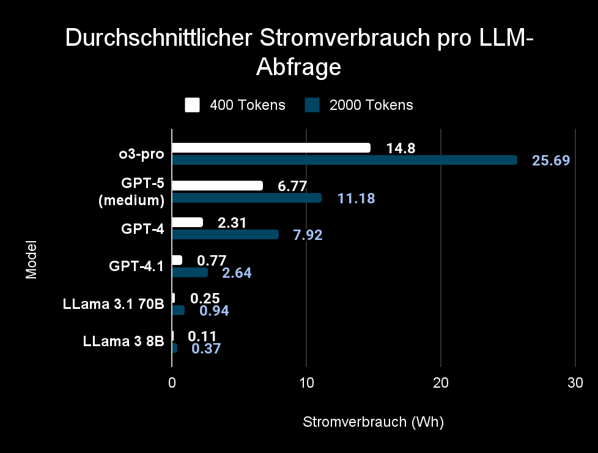
Technischer Hintergrund
Ressourcenverbrauch von LLMs
Trainingskosten
Betriebskosten
Intransparenz
[ Quelle ]
Ethische Bewertung von KI in Assistenzsystemen
4

Slide 6
Ethik & Sozialwissenschaft
Technikfolgenabschätzung
1. Problem Definition
2. Normative Dimension
3. Empirische Dimension
4. Explanative Dimension
5. Integration
Prinzip Verantwortung
Werte schützen
Verhältnismäßigkeit
Ökologische Folgen
Ökonomische Folgen
Soziale Folgen
Solutionismus
Technologischer Imperativ
Soziale Prozesse
[ Quelle ]
Ethische Bewertung von KI in Assistenzsystemen
5

Slide 7
Bewertungsrahmen
Notwendigkeit
Ist das Problem so definiert, dass der Einsatz von KI überhaupt erforderlich ist? Gibt es auch weniger komplexe alternativen?
Effizienz
Ist ein einfacheres, energieärmeres System ausreichend?
Transparenz
Kann die Funktionsweise nachvollzogen werden (vom Benutzer und vom Entwickler)?
Nachhaltigkeit
Wie groß sind die ökologischen und sozialen Kosten?
Verhältnismäßigkeit
Steht der Nutzen der KI im Verhältnis zu Aufwand und Folgen?
Abhängigkeiten
Entstehen technische, organisatorische oder personelle Abhängigkeiten, die bestimmte Stakeholder unverhältnismäßig einschränken oder in eine einseitige Machtposition bringen?
Werteorientierung
Unterstützt die Technologie die Werte der betroffenen Stakeholdergruppen (z. B. Fairness, Transparenz, Teilhabe), oder steht sie in Konflikt mit ihnen?
[ Quelle ]
Ethische Bewertung von KI in Assistenzsystemen
6

Slide 8


Fallstudie: KI-Formularassistent
Chat-Agent
Formular
LLM
Nutzer
Welches Auto fahren Sie?
Marke
BMW
Ich fahre einen Diesel BMW
Modell
…
Was bedeutet Erstzulassung?
Treibstoff
Diesel
Hier steht eine Erklärung zur ‚Erstzulassung‘
Erstzulassung
…
[ Quelle ]
Ethische Bewertung von KI in Assistenzsystemen
7

Slide 9
Energieeffizientere Alternativen
Regelbasierte Systeme
Klassische NLP (Natural Language Processing)-Verfahren
Workflow Automatisierung
Methoden | Stromverbrauch (Wattstunden) | Faktor ggü. GPT-4 | Faktor ggü. Llama 3 8B | Laptop-Laufzeit (30 Watt)
LLM (GPT-4) | 36.4 Wh | 1 x | 16.5 x | 1.21 Stunden
LLM (Llama 3 8B) | 2.2 Wh | 0.06 x | 1 x | 4.4 Minuten
NLP | 1.2 mWh | 31 200 x | 1886 x | 0.1 Sekunden
Regelbasiert | 0.21 mWh | 174 720 x | 10560 x | < 0.1 Sekunden
[ Quelle ]
Ethische Bewertung von KI in Assistenzsystemen
8

Slide 10
Fallstudie: KI-Formularassistent
Notwendigkeit
Kein wirklicher Mehrwert. Einfache, regelbasierte Lösung wäre ausreichend.
Effizienz
Hoher Ressourcenverbrauch. Alternativer Ansatz wäre deutlich energiesparender.
Transparenz
Geringe Nachvollziehbarkeit und erschwerte Validierung. Ungeeignet für klar definierte Prozesse.
Nachhaltigkeit
Ökologisch und sozial problematisch. Hoher Energiebedarf und Abhängigkeit vom Anbieter.
Verhältnismäßigkeit
Nutzen steht nicht im Verhältnis zu Ressourcenaufwand. Sprich Overengineering.
Abhängigkeiten
Starke Bindung an externe Dienste und Know-how-Verlust im Unternehmen.
Werteorientierung
Teilweise positiv (Barrierefreiheit), aber Konflikt mit Nachhaltigkeit und Transparenz.
[ Quelle ]
Ethische Bewertung von KI in Assistenzsystemen
9

Slide 11
Der Einsatz von KI im Formularassistenten ist nur eingeschränkt vertretbar. Hoher Energieverbrauch + geringe Transparenz stehen nicht im Verhältnis zum Nutzen.
Fazit
[ Quelle ]
Ethische Bewertung von KI in Assistenzsystemen
10

Slide 12

Reflexion
Zentrale Erkenntnisse:
Technische Entscheidungen sozial und strategisch
KI aus Innovationsdruck eingesetzt
Ökologische und soziale Kosten ausgeblendet
Handlungsempfehlungen:
KI nur bei funktionaler Notwendigkeit einsetzen
Energieeffizientere Alternativen bevorzugen
Ökologische/soziale Kosten frühzeitig berücksichtigen
[ Quelle ]
Ethische Bewertung von KI in Assistenzsystemen
11

Slide 13
Danke für eure Aufmerksamkeit

Slide 14
Literatur
[1] Z. Ji und M. Jiang, „A Systematic Review of Electricity Demand forLarge Language Models: Evaluations, Challenges, and Solutions“, Renewable and Sustainable Energy Reviews, Jg. 225, S. 116 159, Jan. 2026,issn: 13640321. doi: 10.1016/j.rser.2025.116159 besucht am 25. Nov.2025. Adresse: https://linkinghub.elsevier.com/retrieve/pii/S1364032125008329 [2] C. Elsworth u. a. „Measuring the environmental impact of delivering AI at Google Scale“. arXiv: 2508.15734 [cs], besucht am 5. Jan. 2026.Adresse: http://arxiv.org/abs/2508.15734 Vorveröffentlichung.
[3] N. Jegham, M. Abdelatti, C. Y. Koh, L. Elmoubarki und A. Hendawi.„How Hungry is AI? Benchmarking Energy, Water, and Carbon Foot-print of LLM Inference“. arXiv: 2505.09598 [cs], besucht am 8. Jan.2026. Adresse: http : / / arxiv . org / abs / 2505 . 09598 Vorveröffentli-chung.
[4] A. Chatterji u. a., „How People Use ChatGPT“, Adresse: http://www.nber.org/papers/w34255
[5] A. Grunwald, Technikfolgenabschätzung: Einführung (Nomos Bibliothek),4. Auflage. Baden-Baden: Nomos Verlagsgesellschaft mbH & Co. KG,2025, 1 S., isbn: 978-3-7560-1595-5 978-3-7489-4514-7. doi: 10.5771/9783748945147
[6] H. Jonas, Das Prinzip Verantwortung : Versuch Einer Ethik Für Die Technologische Zivilisation, [9. Aufl.] Frankfurt am Main: Suhrkamp, 425 S.isbn: 978-3-518-37585-3.
[7] J.-M. Mönig u. a., Ethics by Design: Grundlagen, Umsetzung und Grenzen ethischer Technikgestaltung. Verlag Karl Alber, 2025, isbn: 978-3-495-99022-3. doi: 10.5771/9783495990223 besucht am 2. Jan. 2026. Adresse:https://www.nomos-elibrary.de/index.php?doi=10.5771/9783495990223
[8] L. Floridi, The Ethics of Information. Oxford: Oxford University Press,2015, 357 S., isbn: 978-0-19-964132-1 978-0-19-874805-2.
[9] I. E. A., „Energy and AI“, Paris, 2025, S. 304. Adresse: www.iea.org/reports/energy-and-ai
[10] D. R. M. Matueny und D. J. J. Nyamai, „Illusion of Competence and Skill Degradation in Artificial Intelligence Dependency among Users“,International Journal of Research and Scientific Innovation, Jg. XII, Nr. V,S. 1725–1738, 19. Juni 2025, issn: 23212705. doi: 10.51244/IJRSI.2025.120500163 besucht am 6. Jan. 2026. Adresse: https://rsisinternational.org/journals/ijrsi/articles/illusion-of-competence-and-skill-degradation-in-artificial-intelligence-dependency-among-users/ [11] S. Bardzell, „Shaowen Bardzell“, Interactions, Jg. 24, Nr. 3, S. 12–13,27. Apr. 2017, issn: 1072-5520, 1558-3449. doi: 10 . 1145 / 3068259 besucht am 26. Nov. 2025. Adresse: https://dl.acm.org/doi/10.1145/3068259
[12] S. Lindgren, „Introducing Critical Studies of Artificial Intelligence“, in Handbook of Cri\atical Studies of Artificial Intelligence, S. Lindgren, Hrsg.,Edward Elgar Publishing, 14. Nov. 2023, S. 1–19, isbn: 978-1-80392-856-2 978-1-80392-855-5. doi: 10.4337/9781803928562.00005 besucht am26. Nov. 2025. Adresse: https://www.elgaronline.com/view/book/9781803928562/book-part-9781803928562-5.xml
[13] G. Kasneci u. a. „Europe’s AI Imperative - A Pragmatic Blueprint forGlobal Tech Leadership“, besucht am 26. Nov. 2025. Adresse: https://osf.io/8uyrc_v1
[14] Akoh Atadoga, Uchenna Joseph Umoga, Oluwaseun Augustine Lottuund Enoch Oluwademilade Sodiya, „Tools, techniques, and trends insustainable software engineering: A critical review of current practicesand future directions“, World Journal of Advanced Engineering Technologyand Sciences, Jg. 11, Nr. 1, S. 231–239, 28. Feb. 2024, issn: 25828266. doi:10.30574/wjaets.2024.11.1.0051 besucht am 7. Jan. 2026. Adresse:https://wjaets.com/node/1930
[15] C. C. Venters u. a., „Sustainable software engineering: Reflections onadvances in research and practice“, Information and Software Technology,Jg. 164, S. 107 316, Dez. 2023, issn: 09505849. doi: 10.1016/j.infsof.2023.107316 besucht am 7. Jan. 2026. Adresse: https://linkinghub.elsevier.com/retrieve/pii/S0950584923001714
[16] E. Strubell, A. Ganesh und A. McCallum. „Energy and Policy Considerations for Deep Learning in NLP“. arXiv: 1906.02243 [cs], besucht am 8. Jan. 2026. Adresse: http://arxiv.org/abs/1906.02243 Vorver-öffentlichung.

